Slide 1
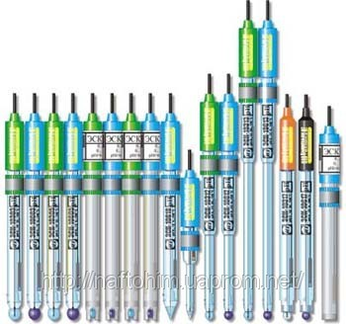
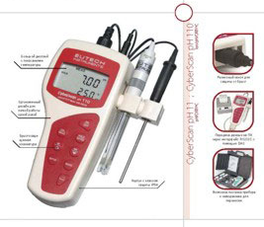
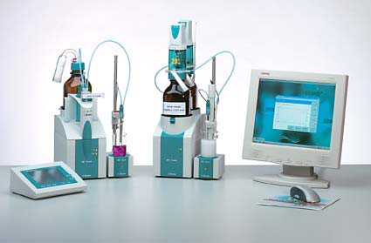
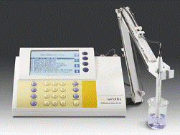
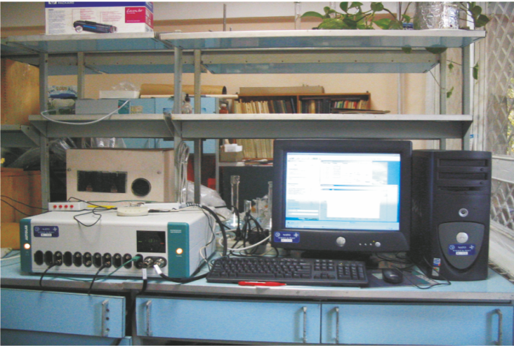
Электрохимические методы анализа
Галеева А.К.

Slide 2
ФИЗИКО-ХИМИЧЕСКИЕ МЕТОДЫ АНАЛИЗА
Физико-химические методы анализа (ФХМА) основаны на использовании зависимости между измеряемыми физическими свойствами веществ и их качественным и количественным составом.
Наиболее распространенные ФХМА:
электрохимические методы – основаны на измерении потенциала, силы тока, количества электричества и других электрических параметров;
спектральные и другие оптические методы – основаны на явлениях поглощения или испускания электромагнитного излучения (ЭМИ) атомами или молекулами вещества;
хроматографические методы – основаны на сорбционных процессах, протекающих в динамических условиях при направленном перемещении подвижной фазы относительно неподвижной.
Достоинства ФХМА:
высокая чувствительность и низкий предел обнаружения – массовый до 10⁻⁹ мкг и концентрационный до 10⁻¹² г/мл;
высокая селективность (избирательность), позволяющая определять компоненты смесей без их предварительного разделения;
экспрессность проведения анализов, возможность их автоматизации и компьютеризации.

